Slide 1
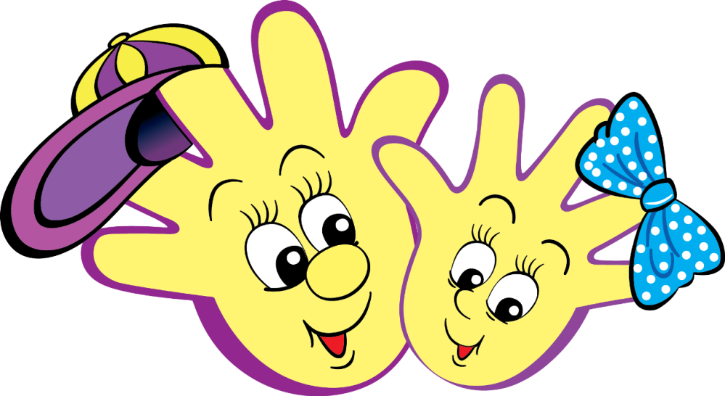
Современные педагогические технологии как средство повышения качества образования
Игровая технология: пальчиковые игры для детей раннего возраста.

Slide 2

Технология происходит от греческого слова «мастерство, искусство» и «закон, наука»- это наука о мастерстве.

Slide 3
Педагогическая технология - это совокупность психолого-педагогических установок, определяющих специальный набор и компоновку форм, методов, способов, приёмов обучения, воспитательных средств.

Slide 4

К числу современных образовательных технологий можно отнести:
-здоровьесберегающие технологии;
-технологии проектной деятельности;
-технология исследовательской деятельности;
-личностно-ориентированные технологии;
-игровая технология и др.

Slide 5
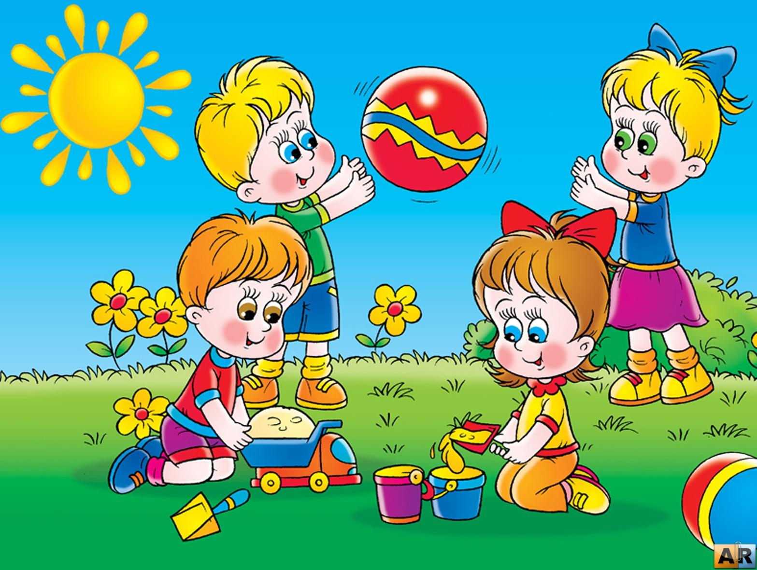
Игра - ведущий вид деятельности, определяющий формирование личности в дошкольном возрасте

Slide 6
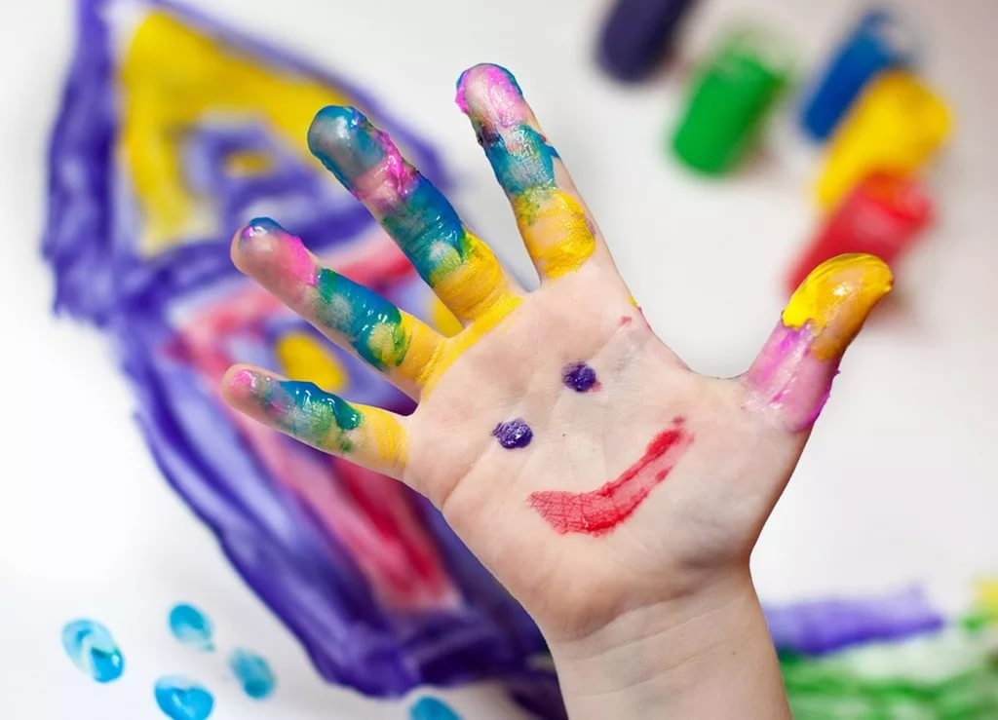
Мастер-класс для родителей «Пальчиковая гимнастика»

Slide 7
Задачи:
-помочь родителям овладеть некоторыми пальчиковыми играми;
-способствовать осознанию значимости развития мелкой моторики рук на развитие речи и укрепление здоровья малыша;
-показать важность работы по развитию мелкой моторики у детей дошкольного возраста;
- поделиться с родителями методами использования пальчиковой гимнастики, словесной игры в жизни ребёнка;
- способствовать желанию родителей применять полученные знания на практике в домашних условиях.

Slide 8

«Истоки способностей и дарований детей – на кончиках их пальцев. От пальцев, образно говоря, идут тончайшие нити – ручейки, которые питают ум ребенка. Другими словами, чем больше мастерства в детской руке, тем умнее ребенок. » В. Сухомлинский

Slide 9
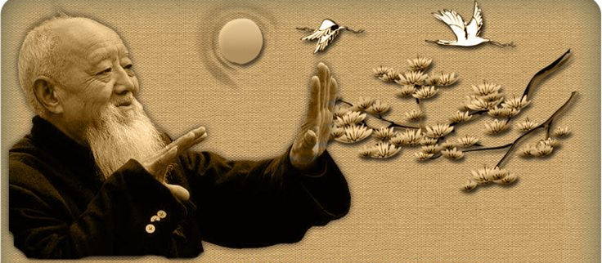
Китайская пословица гласит: «Расскажи – и я забуду, покажи – и я запомню, дай попробовать – я пойму! »

Slide 10
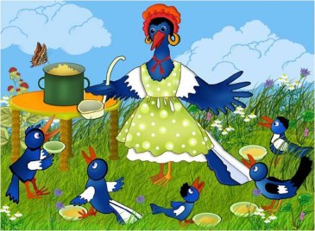
Сорока - белобока кашку варила, деток кормила.
Этому дала, этому дала, этому дала, этому дала, а этому не дала: ты дров не носил, печку не топил, тебе каши не дадим!

Slide 11
-Пальчиковые игры с предметами;
-Активные игры со стихотворным сопровождением;
-Игры- манипуляции;
-Пальчиковые игры на основе сказок;
-Пальчиковые игры с элементами самомассажа;
-Пальчиковые игры с муз. сопровождением.

Slide 12
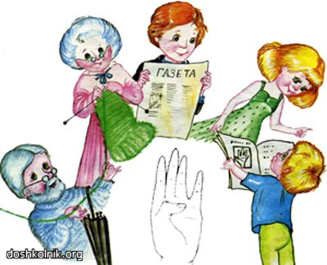
Этот пальчик – Дедушка,
Этот пальчик - Бабушка,
Этот пальчик - Папочка,
Этот пальчик - Мамочка,
Этот пальчик – Я,
Вот и вся моя семья.

Slide 13
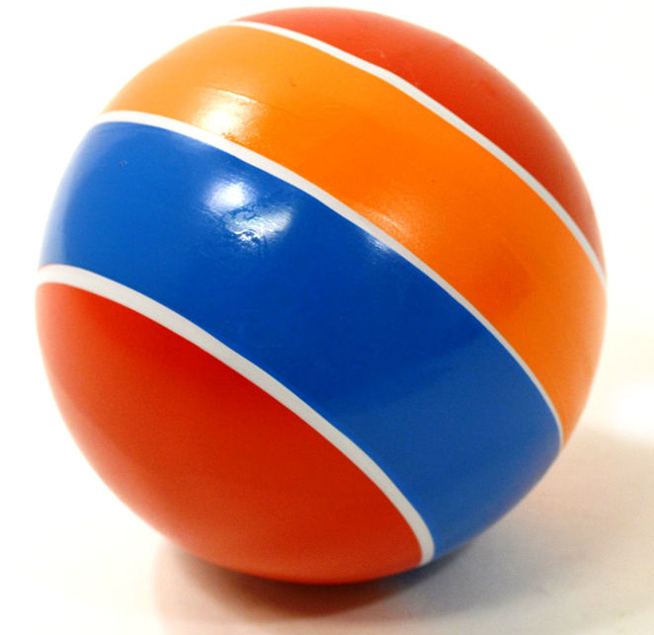
Колобок рукой катаю
Взад, вперёд его гоняю,
Им поглажу я ладошку, будто я сметаю крошку.
И сожму его немножко, как сжимает лапу кошка
Колобок я разожму и другой рукой начну,
Колобок наш отдохнёт и опять играть начнёт.

Slide 14
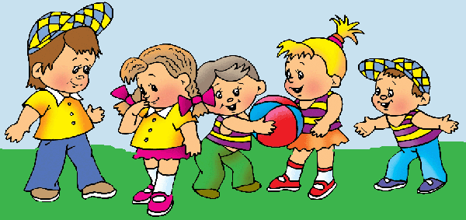
Рекомендация родителям:
Игра не должна строиться на принуждении.
Игра - творческий процесс, не надо «загонять» ребёнка в жёсткие рамки.
Старайтесь, чтобы игра имела развитие.

Slide 15
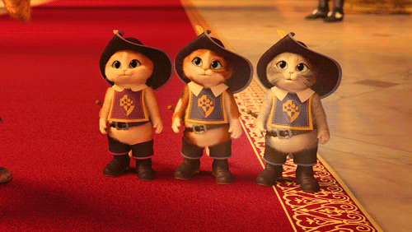
Спасибо за внимание!

